Slide 1
МУНИЦИПАЛЬНОЕ БЮДЖЕТНОЕ ДОШКОЛЬНОЕ ОБРАЗОВАТЕЛЬНОЕ УЧРЕЖДЕНИЕ «ДЕТСКИЙ САД ОБЩЕРАЗВИВАЮЩЕГО ВИДА № 37» ГОРОДСКОГО ОКРУГА ГОРОД САЛАВАТ РЕСПУБЛИКИ БАШКОРТОСТАН Презентация проекта «Удивительный мир книг» подготовительная группа
Разработала: воспитатель Мещерякова Г.Н.

Slide 2
Актуальность проекта
«Чтение является важнейшим условием формирования мыслительных способностей» Л.С. Выгодский
«Хорошая книжка глубоко затрагивает чувства ребёнка, её образы оказывают большое воздействие на формирование личности»
Е. А. Флёрина
«Если с детства у ребёнка не воспитана любовь к книге, если чтение не стало его духовной потребностью на всю жизнь – в годы отрочества душа подростка будет пустой, на свет «божий» выползает как будто неизвестно откуда взявшееся плохое»
В.А. Сухомлинский

Slide 3
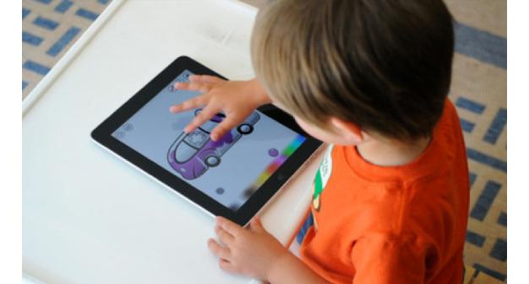
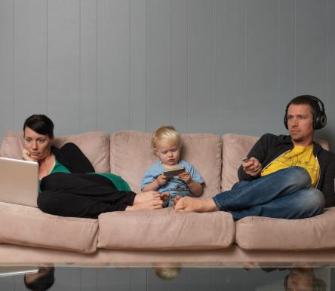
Дети предпочитают чтению просмотр мультфильмов, компьютерные игры.
Проблема усугубляется и тем, что родители предпочитают включать ребенку игры на планшете, телефоне, на компьютере, обосновывая это своей занятостью и усталостью после работы.

Slide 4
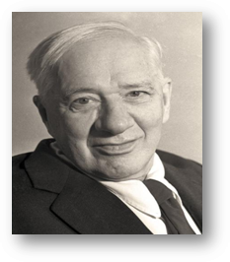
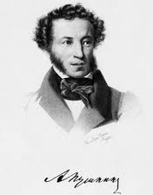
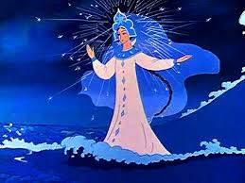
Многие дети не знают известных детских писателей и их произведений

Slide 5
Цель проекта:
Повысить интерес детей к книге, привлечь внимание родителей к значению и важности книг в процессе воспитания детей.
Задачи проекта:
Cоздавать условия для формирования у детей интереса к художественной литературе
Учить детей устанавливать многообразные связи в тексте произведения, давать оценку действиям и поступкам героев.
Развивать познавательные, творческие способности у детей через совместное чтение, умение вести диалог, выразительно рассказывать, импровизировать сказки.
Воспитывать интерес и стремление к постоянному общению с книгой.

Slide 6
Гипотеза проекта
является предположение о том, что система работы по приобщению дошкольника подготовительной группы к художественной литературе посредством внедрения нетрадиционных форм совместной проектно-игровой и продуктивной деятельности ребенка и взрослого приведет к следующим результатам:

Slide 7
Ожидаемые результаты:
Для детей:
Повышение уровня речевого развития.
Развитие индивидуальных особенностей в творческой речевой деятельности.
Использование речевых форм выразительности речи в разных видах деятельности и повседневной жизни.
Повышение интереса к книге.
Для родителей:
Участие родителей в совместной продуктивной деятельности.
Повышение педагогической культуры родителей по проблеме приобщения дошкольников к художественной литературе.

Slide 8
Наш книжный уголок

Slide 9
Чтение художественной литературы

Slide 10
Экскурсия в библиотеку

Slide 11
Знакомство с книжками

Slide 12
Викторина «герои любимых сказок»

Slide 13
Акция «подари детям книгу»

Slide 14
Сюжетно-ролевая игра «библиотека»

Slide 15
Оформление формуляра

Slide 16
Читальный зал

Slide 17
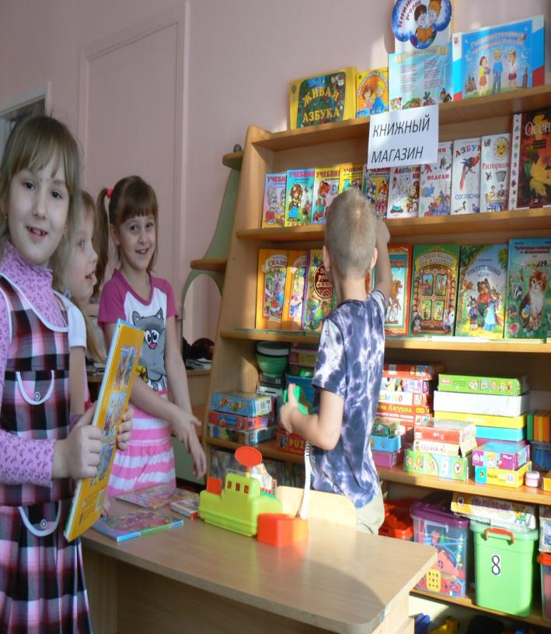
Сюжетно-ролевая игра «В книжном магазине»

Slide 18
Инсценировка сказки «теремок»

Slide 19
Игры с пальчиковыми куклами. Инсценировка сказки «Зайкина избушка»

Slide 20
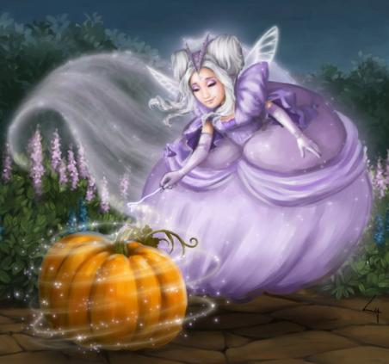
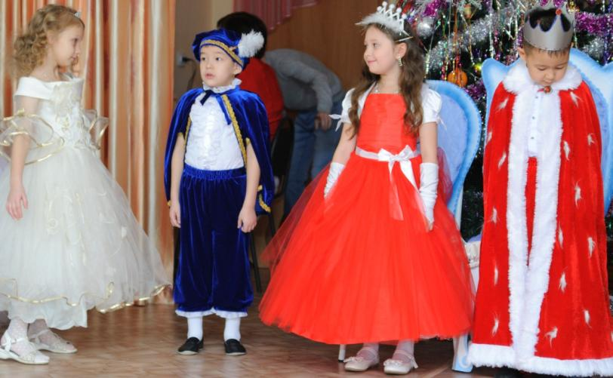
Театрализованное представление по сказке «Золушка»

Slide 21
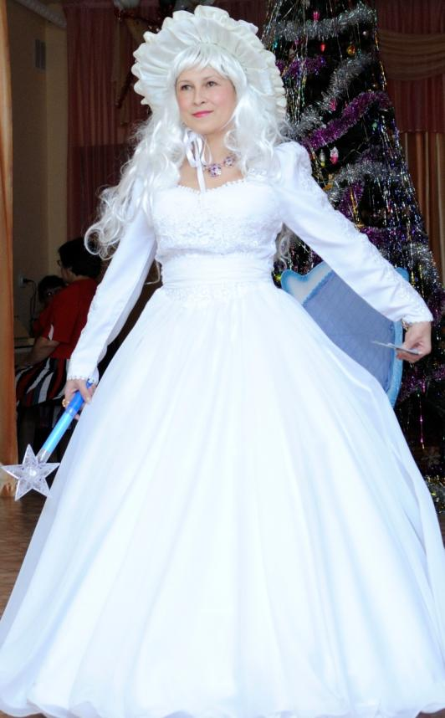
Театрализованное представление по сказке «Золушка»

